Slide 1
DIEU SE DONNE
Samedi 9 Mars 2019
Catéchèse Paroisse saint Etienne / chapelle sainte Maria GORETTI / 2019

Slide 2
DIEU SE DONNE
Jean 3, 16 : « Dieu a tellement aimé le monde, qu’Il a
Donné Son Fils unique afin que quiconque croit en Lui ne se perde pas, mais obtienne la Vie éternelle »
Catéchèse Paroisse saint Etienne / chapelle sainte Maria GORETTI / 2019

Slide 3
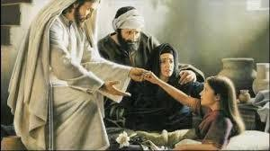
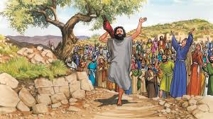
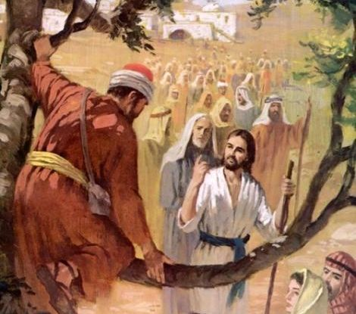
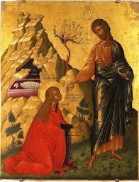
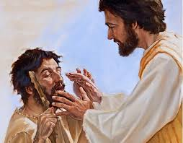
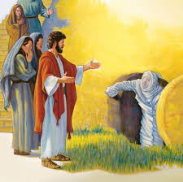
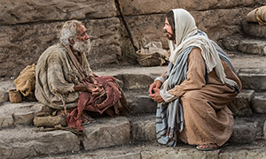
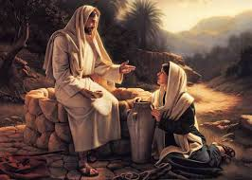
Les rencontres de Jésus
Catéchèse Paroisse saint Etienne / chapelle sainte Maria GORETTI / 2019

Slide 4
Le récit de Zachée
Selon Luc
chapitre 19 verset 1 à 10
Catéchèse Paroisse saint Etienne / chapelle sainte Maria GORETTI / 2019

Slide 5
01 Entré dans la ville de Jéricho, Jésus la traversait.
02 Or, il y avait un homme du nom de Zachée ; il était le chef des collecteurs d’impôts, et c’était quelqu’un de riche.
Catéchèse Paroisse saint Etienne / chapelle sainte Maria GORETTI / 2019

Slide 6
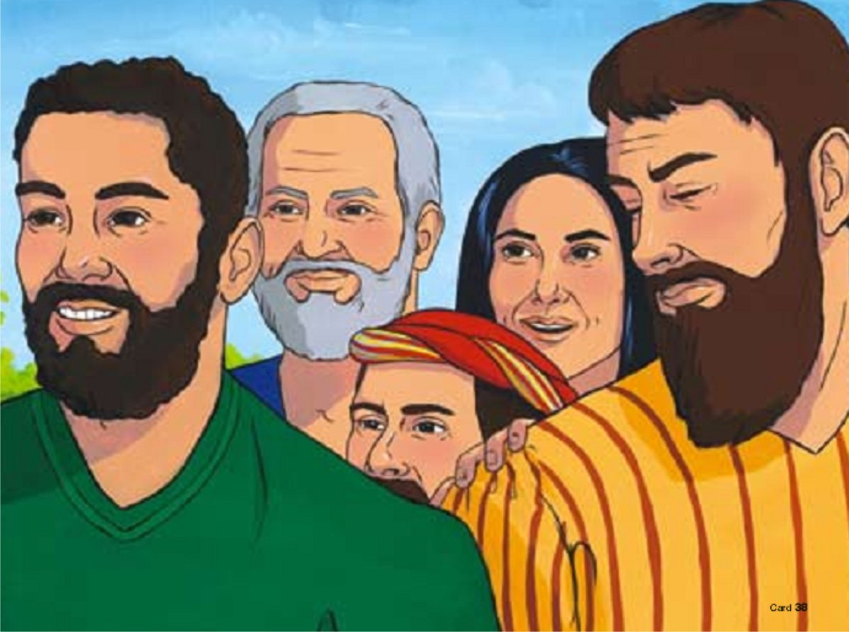
03 Il cherchait à voir qui était Jésus, mais il ne le pouvait pas à cause de la foule, car il était de petite taille.
04 Il courut donc en avant et grimpa sur un sycomore pour voir Jésus qui allait passer par là.
Catéchèse Paroisse saint Etienne / chapelle sainte Maria GORETTI / 2019

Slide 7
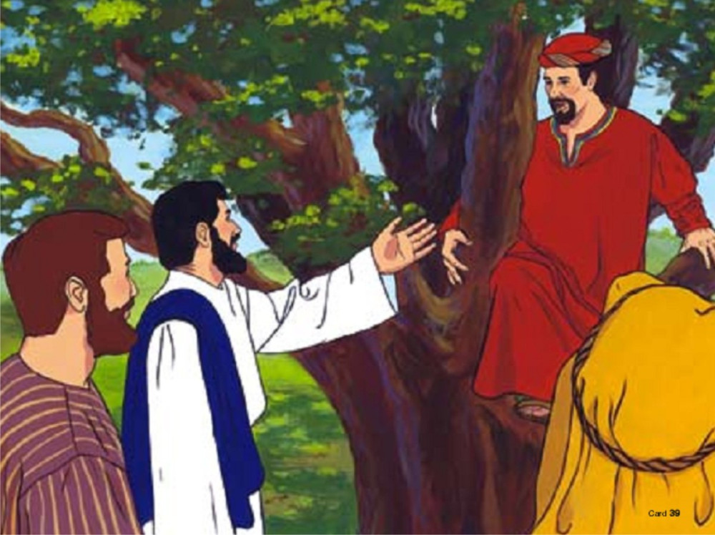
05 Arrivé à cet endroit, Jésus leva les yeux et lui dit : « Zachée, descends vite : aujourd’hui il faut que j’aille demeurer dans ta maison. »
06 Vite, il descendit et reçut Jésus avec joie.
Catéchèse Paroisse saint Etienne / chapelle sainte Maria GORETTI / 2019

Slide 8
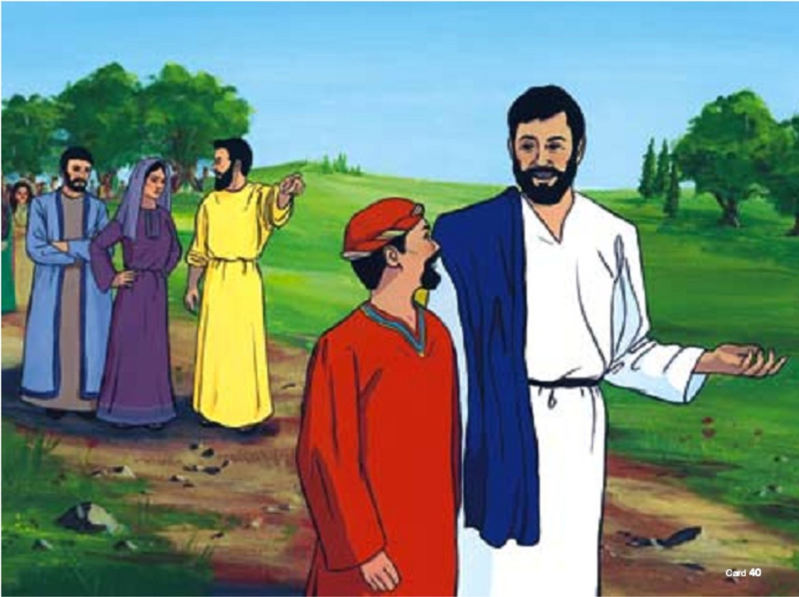
07 Voyant cela, tous récriminaient : « Il est allé loger chez un homme qui est un pécheur. »
08 Zachée, debout, s’adressa au Seigneur : « Voici, Seigneur : je fais don aux pauvres de la moitié de mes biens, et si j’ai fait du tort à quelqu’un, je vais lui rendre quatre fois plus. »
Catéchèse Paroisse saint Etienne / chapelle sainte Maria GORETTI / 2019

Slide 9
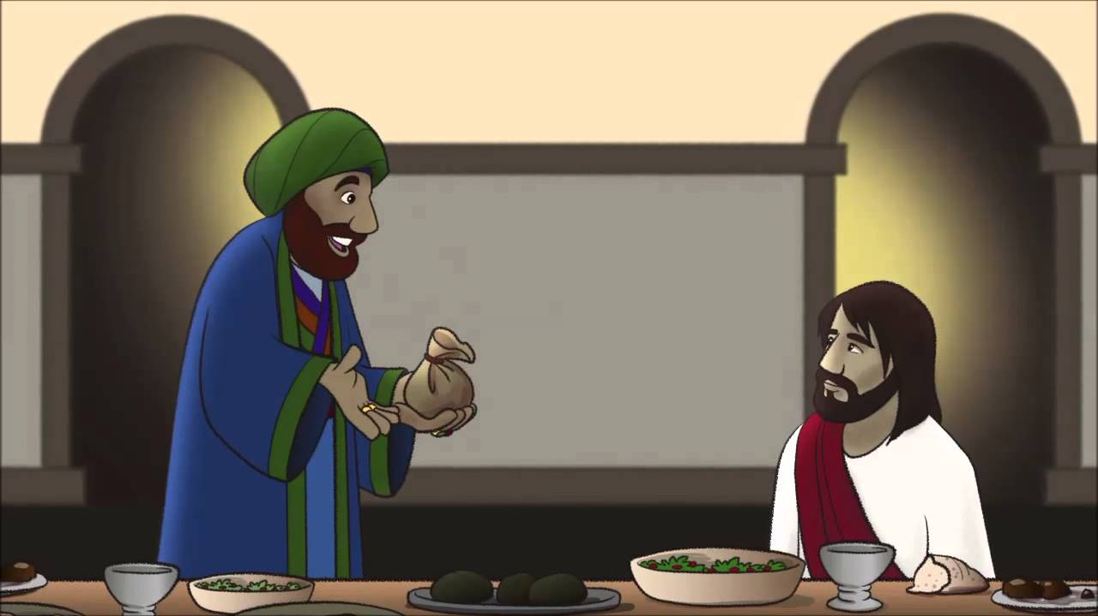
08 Zachée, debout, s’adressa au Seigneur : « Voici, Seigneur : je fais don aux pauvres de la moitié de mes biens, et si j’ai fait du tort à quelqu’un, je vais lui rendre quatre fois plus. »
Catéchèse Paroisse saint Etienne / chapelle sainte Maria GORETTI / 2019

Slide 10
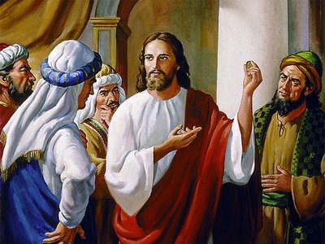
09 Alors Jésus dit à son sujet : « Aujourd’hui, le salut est arrivé pour cette maison, car lui aussi est un fils d’Abraham.
10 En effet, le Fils de l’homme est venu chercher et sauver ce qui était perdu. »
Catéchèse Paroisse saint Etienne / chapelle sainte Maria GORETTI / 2019

Slide 11
Comprendre le récit de Zachée
Et nous, Avons-nous besoin d'être sauvés et pardonnés par Jésus ?
Catéchèse Paroisse saint Etienne / chapelle sainte Maria GORETTI / 2019

Slide 12
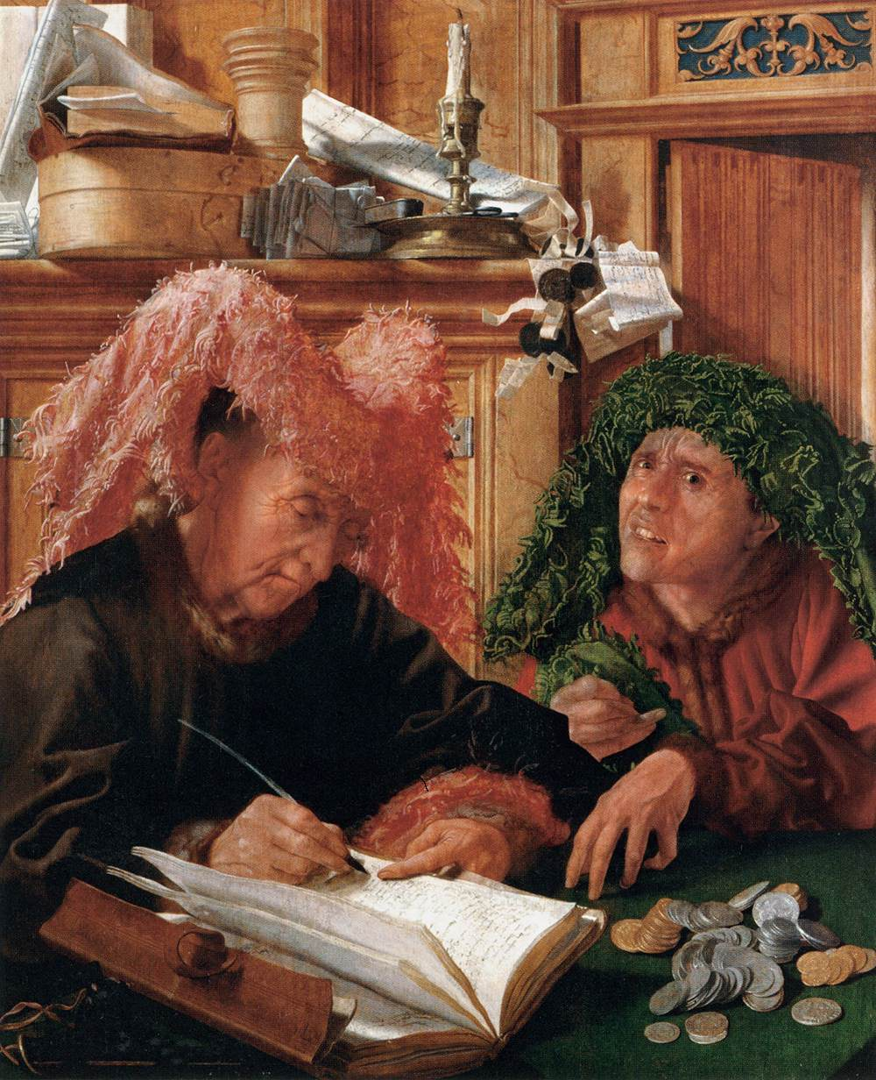
Qu'est-ce qu'un collecteur d'impôts ?
Au temps de Jésus, les romains occupaient la Palestine.
Les juifs étaient obligés de leur payer un impôt. Certains juifs (les collecteurs d'impôts) étaient employés par les romains pour rassembler, réclamer l'argent dû.
Catéchèse Paroisse saint Etienne / chapelle sainte Maria GORETTI / 2019

Slide 13
Pourquoi Zachée est-il pécheur ?
Les juifs, pour rester purs, devaient se préserver de tous contacts avec les étrangers, les païens, les malades,... . Zachée, travaillant pour des romains, était considéré comme impur, "coupé" de Dieu, et donc pécheur aux yeux de la foule. En plus, il était détesté parce qu'il était payé avec l'argent du peuple (bien payé puisqu'il était riche)... Les gens le rejetaient, le méprisaient ; il devait se sentir exclu. Était-il voleur ? Le texte ne le précise pas. Zachée nous dit juste : "et si j'ai pris trop d'argent à quelqu'un...".
Catéchèse Paroisse saint Etienne / chapelle sainte Maria GORETTI / 2019

Slide 14
Pourquoi Zachée veut-il absolument voir Jésus ?
Zachée est riche mais il se sent seul car exclu.
Il aspire à autre chose. Il veut rencontrer ce Jésus dont on dit de si belles choses.
Si quelqu’un peut le comprendre et l’aider, cela ne peut être que lui.
Il veut changer son cœur.
Catéchèse Paroisse saint Etienne / chapelle sainte Maria GORETTI / 2019

Slide 15
Pourquoi n’arrive t-il pas à voir Jésus ?
Que va t-il faire ?
Il monte sur un sycomore (figuier) !
Restauration
rétablissement
Catéchèse Paroisse saint Etienne / chapelle sainte Maria GORETTI / 2019

Slide 16
Catéchèse Paroisse saint Etienne / chapelle sainte Maria GORETTI / 2019

Slide 17
QUE VA FAIRE JESUS ?
Jésus voit l’effort de Zachée, sa soif d’attente….
Il est au milieu d’une foule de juifs qui sont « purs » mais Il est venu pour sauver les pécheurs. C’est pour cela qu’il lève les yeux vers Zachée et lui demande de descendre de l’arbre.
Jésus ne voit pas les défauts de Zachée mais sa volonté de changer de comportement.
Catéchèse Paroisse saint Etienne / chapelle sainte Maria GORETTI / 2019

Slide 18
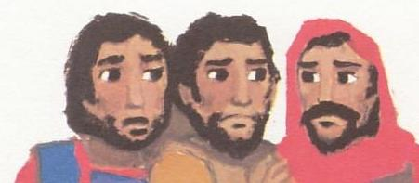
Jésus ne se contente pas d’un regard vers Zachée, Il va plus loin. Il lui dit qu’il veut manger chez lui. Or à cette époque, les juifs ne devaient pas aller chez un pécheur.
« Cet homme qu’on appelle Jésus est allé manger chez un pécheur ! »
Aux yeux de la foule, Jésus devient lui-même impur en allant loger chez Zachée, d’où leurs commentaires.
Catéchèse Paroisse saint Etienne / chapelle sainte Maria GORETTI / 2019

Slide 19
Zachée a conscience qu’en venant manger chez lui, Jésus va se faire des ennemis parmis les juifs.
Quelle attitude va avoir Zachée pour remercier Jésus ?
Catéchèse Paroisse saint Etienne / chapelle sainte Maria GORETTI / 2019

Slide 20
La rencontre avec Jésus (qui ne juge pas mais qui aime) va le changer, le transformer...
Il va s'ouvrir à la générosité et proposer de donner la moitié de sa fortune aux pauvres.
Il va aussi proposer de rendre quatre fois plus aux personnes qu’il aurait pu tromper.
Catéchèse Paroisse saint Etienne / chapelle sainte Maria GORETTI / 2019

Slide 21
Jésus voit que Zachée est sincère
Il lui dit qu’il est aussi un descendant d’Abraham (donc faisant vraiment partie du peuple juif).
Grâce à son repentir, il obtiendra le salut. Le Fils de l’homme (Jésus) est venu sauver ce qui était perdu.
Jésus lui pardonne ses péchés.
Catéchèse Paroisse saint Etienne / chapelle sainte Maria GORETTI / 2019

Slide 22
Faisons-nous des péchés ?
Avec nos yeux ?
Avec notre corps ?
Avec nos oreilles ?
Avec nos mains ?
Avec notre esprit ?
Avec nos pieds ?
Catéchèse Paroisse saint Etienne / chapelle sainte Maria GORETTI / 2019

Slide 23
Avec la bouche :
Mentir
Se moquer
Dire du mal de quelqu’un
Blesser l’autre !
Etre impoli
Catéchèse Paroisse saint Etienne / chapelle sainte Maria GORETTI / 2019

Slide 24
Jésus aussi nous PARDONNE si, comme Zachée, nous voulons changer vraiment notre cœur et changer d’attitude. Avec le sacrement du pardon.
Catéchèse Paroisse saint Etienne / chapelle sainte Maria GORETTI / 2019

Slide 25
« Tu aimeras le Seigneur ton Dieu de tout ton cœur, de toute ton âme et de tout ton esprit, voilà le plus grand et le premier commandement. Le second lui est semblable : tu aimeras ton prochain comme toi-même »
Si on aime son prochain, on ne souhaite par lui faire du mal
Catéchèse Paroisse saint Etienne / chapelle sainte Maria GORETTI / 2019

Slide 26
Que doit-on faire pour être sauvé !
Reconnaître son péché, c'est bien ! C'est un grand pas…
Le Regretter en est un autre (on peut reconnaître une mauvaise action :" je triche à l'école.", et ne pas la regretter:" je n'ai pas envie de changer.").
Zachée a été transformé et sauvé par le pardon de Jésus au point qu’il veuille vraiment changer, il donne une partie de sa richesse.
Catéchèse Paroisse saint Etienne / chapelle sainte Maria GORETTI / 2019

Slide 27
Aimer son prochain
Dire la vérité
Cœur charitable
Secourir les faibles
Donner sa vie pour les autres
Sourire
Se convertir
Se confesser
Catéchèse Paroisse saint Etienne / chapelle sainte Maria GORETTI / 2019

Slide 28
Le pardon de Dieu nous invite à modifier nos comportements dans l’avenir, à vraiment changer.
Catéchèse Paroisse saint Etienne / chapelle sainte Maria GORETTI / 2019

Slide 29
EXERCICES
Catéchèse Paroisse saint Etienne / chapelle sainte Maria GORETTI / 2019

Slide 30
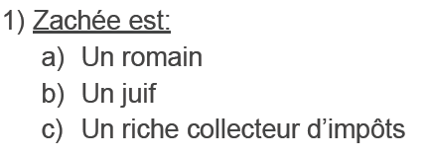
Catéchèse Paroisse saint Etienne / chapelle sainte Maria GORETTI / 2019

Slide 31
Catéchèse Paroisse saint Etienne / chapelle sainte Maria GORETTI / 2019

Slide 32
Catéchèse Paroisse saint Etienne / chapelle sainte Maria GORETTI / 2019

Slide 33
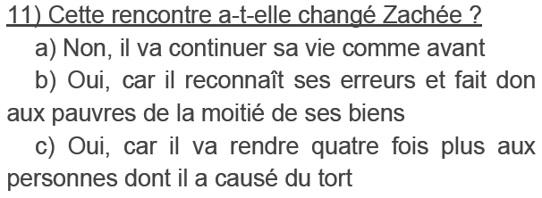
Catéchèse Paroisse saint Etienne / chapelle sainte Maria GORETTI / 2019

Slide 34
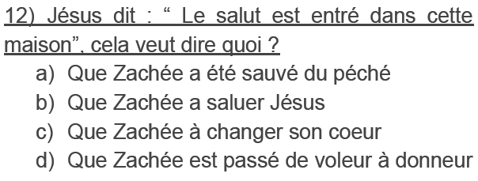
Catéchèse Paroisse saint Etienne / chapelle sainte Maria GORETTI / 2019

Slide 35
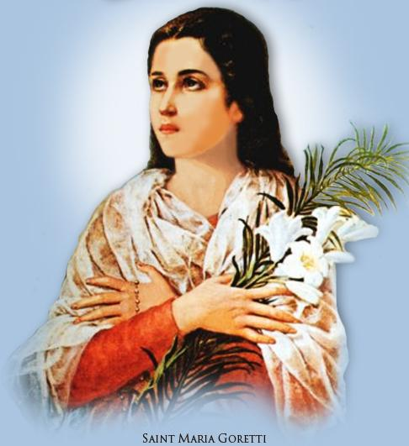
Catéchèse sainte Maria GORETTI
Samedi 16 Mars 2019
Catéchèse Paroisse saint Etienne / chapelle sainte Maria GORETTI / 2019

Slide 36
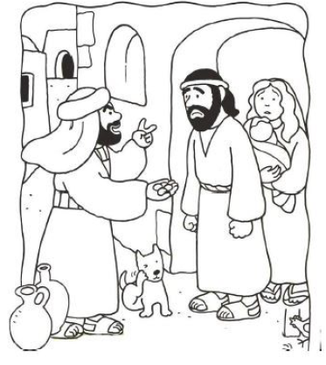
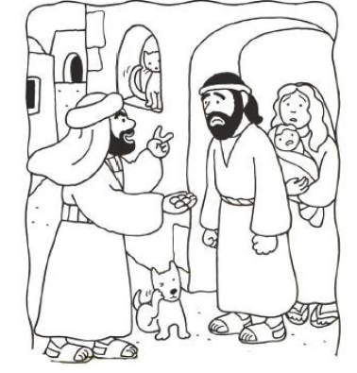
Catéchèse Paroisse saint Etienne / chapelle sainte Maria GORETTI / 2019

Slide 37
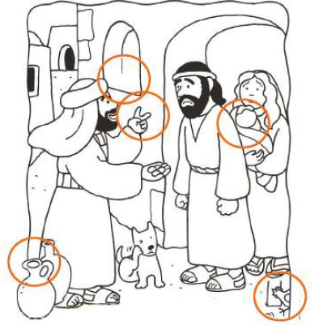
Catéchèse Paroisse saint Etienne / chapelle sainte Maria GORETTI / 2019

Slide 38
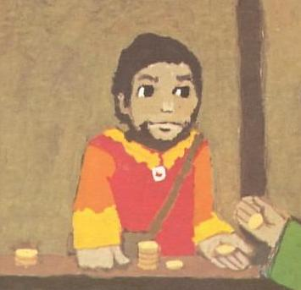
Récapitulons !
Zachée veut voir Jésus. Il se met à courir vers Jésus !
Il sait que Jésus aime tout le monde et qu’Il peut le sauver !
Il a besoin de lui dire qu’il regrette son ancienne vie !
Zachée veut que Jésus lui PARDONNE !
Il partage ses biens avec les autres !
Catéchèse Paroisse saint Etienne / chapelle sainte Maria GORETTI / 2019

Slide 39
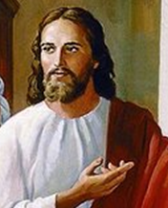
Que va faire Jésus ?
Jésus le voit, le regarde et lui dit de descendre du sycomore !
Jésus s’invite chez Zachée comme Il le fait avec nous !
Cela va créer un scandale parmi les juifs !
Mais Jésus ne s’arrête pas là. Il va jusqu’au bout de Sa mission !
Jésus reconnaît l’effort que fait Zachée pour changer !
Jésus accorde toujours son Pardon à qui le souhaite !
Catéchèse Paroisse saint Etienne / chapelle sainte Maria GORETTI / 2019

Slide 40
Et nous…
Voulons nous aussi vivre comme Zachée ?
Voulons nous voir Jésus comme Zachée ?
Voulons nous changer de vie comme Zachée ?
Voulons nous nous repentir comme Zachée ?
Voulons nous partager comme Zachée ?
Voulons nous être meilleur comme Zachée ?
Voulons nous être pardonné comme Zachée ?
Catéchèse Paroisse saint Etienne / chapelle sainte Maria GORETTI / 2019

Slide 41
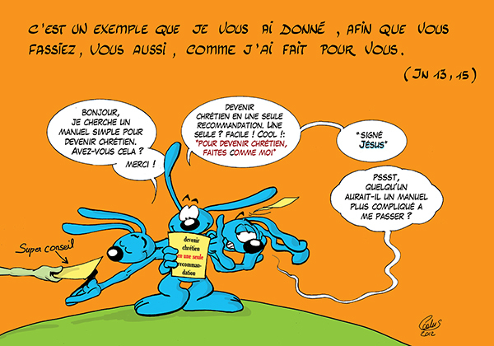
Alors, que devons nous faire ?
Catéchèse Paroisse saint Etienne / chapelle sainte Maria GORETTI / 2019

Slide 42
Aimer son prochain
Dire la vérité
Cœur charitable
Secourir les faibles
Donner sa vie pour les autres
Sourire
Se convertir
Se confesser
Catéchèse Paroisse saint Etienne / chapelle sainte Maria GORETTI / 2019

Slide 43
Se confesser
LE SACREMENT DE RECONCILIATION
On demande PARDON
Catéchèse Paroisse saint Etienne / chapelle sainte Maria GORETTI / 2019

Slide 44
La Miséricorde de
DIEU !
Catéchèse Paroisse saint Etienne / chapelle sainte Maria GORETTI / 2019

Slide 45
LE P A R D O N
En ce temps de Carême, nous sommes appelés, en tant que fils et filles de Dieu, de nous rapprocher davantage de Lui, de nous repentir, de demander pardon et surtout de manifester envers les autres :
De la compassion
De l’Amour (avec un Grand « A »)
De la charité
Catéchèse Paroisse saint Etienne / chapelle sainte Maria GORETTI / 2019

Slide 46
Par amour, Dieu nous a faits pour le bonheur.
Il nous aime tels que nous sommes, sans condition.
Jésus montre par sa venue parmi nous, à travers ses gestes et ses paroles, de quel Amour son Père nous aime.
Par le don de l’Esprit,
Il nous rend capables et heureux d’aimer,
libres et responsables.
Catéchèse Paroisse saint Etienne / chapelle sainte Maria GORETTI / 2019

Slide 47
Maintenant, nous allons découvrir que pour NOUS, le bonheur, c’est d’accueillir dans nos cœurs, l’Amour du Père.
Ensemble, nous allons voir une parabole, c'est-à-dire une histoire que Jésus raconte pour faire comprendre quelque chose de très important.
Catéchèse Paroisse saint Etienne / chapelle sainte Maria GORETTI / 2019

Slide 48
La parabole
du Fils
prodigue
(Luc 15, 1-3.11-32)
« Mon fils que voilà était mort, et il est revenu à la vie ; il était perdu, et il est retrouvé ».

Slide 49
En ce temps-là, les publicains et les pécheurs venaient tous à Jésus pour l’écouter.
Catéchèse Paroisse saint Etienne / chapelle sainte Maria GORETTI / 2019

Slide 50
Les pharisiens et les scribes récriminaient contre lui :
« Cet homme fait bon accueil aux pécheurs, et il mange avec eux ! »
Catéchèse Paroisse saint Etienne / chapelle sainte Maria GORETTI / 2019

Slide 51
Alors Jésus leur dit cette parabole :
Catéchèse Paroisse saint Etienne / chapelle sainte Maria GORETTI / 2019

Slide 52
« Un homme avait deux fils. Le plus jeune dit à son père :
Catéchèse Paroisse saint Etienne / chapelle sainte Maria GORETTI / 2019

Slide 53
« Père, donne-moi la part de fortune qui me revient. »
Catéchèse Paroisse saint Etienne / chapelle sainte Maria GORETTI / 2019

Slide 54
???
Et le père leur partagea ses biens.
Catéchèse Paroisse saint Etienne / chapelle sainte Maria GORETTI / 2019

Slide 55
Peu de jours après, le plus jeune rassembla tout ce qu’il avait, et partit pour un pays lointain
Catéchèse Paroisse saint Etienne / chapelle sainte Maria GORETTI / 2019

Slide 56
où il dilapida sa fortune en menant une vie de désordre.
Catéchèse Paroisse saint Etienne / chapelle sainte Maria GORETTI / 2019

Slide 57
Il avait tout dépensé, quand une grande famine survint dans ce pays,
Catéchèse Paroisse saint Etienne / chapelle sainte Maria GORETTI / 2019

Slide 58
et il commença à se trouver dans le besoin.
Catéchèse Paroisse saint Etienne / chapelle sainte Maria GORETTI / 2019

Slide 59
Il alla s’engager auprès d’un habitant de ce pays, qui l’envoya dans ses champs
garder les porcs.
Catéchèse Paroisse saint Etienne / chapelle sainte Maria GORETTI / 2019

Slide 60
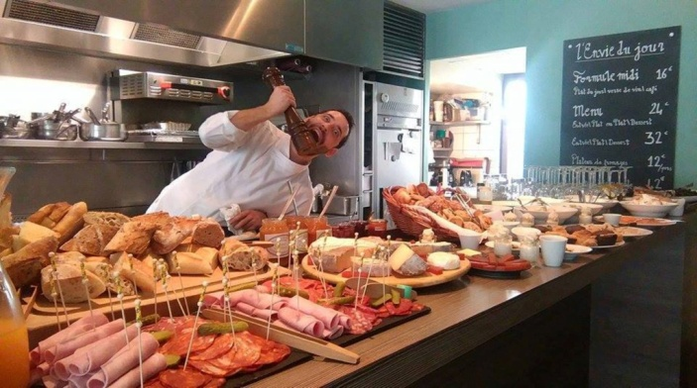
Il aurait bien voulu se remplir le ventre avec les gousses que mangeaient les porcs, mais personne ne lui donnait rien.
Catéchèse Paroisse saint Etienne / chapelle sainte Maria GORETTI / 2019

Slide 61
Alors il rentra en lui-même et se dit :
« Combien d’ouvriers de mon père ont du pain en abondance, et moi, ici, je meurs de faim ! »
Catéchèse Paroisse saint Etienne / chapelle sainte Maria GORETTI / 2019

Slide 62
« Je me lèverai, j’irai vers mon père, et je lui dirai : »
Catéchèse Paroisse saint Etienne / chapelle sainte Maria GORETTI / 2019

Slide 63
«Père, j’ai péché contre le ciel et envers toi. Je ne suis plus digne d’être appelé ton fils. Traite-moi comme l’un de tes ouvriers.»
Catéchèse Paroisse saint Etienne / chapelle sainte Maria GORETTI / 2019

Slide 64
Il se leva et s’en alla vers son père.
Catéchèse Paroisse saint Etienne / chapelle sainte Maria GORETTI / 2019

Slide 65
Arrêtons-nous là pour l’instant et répondons aux questions suivantes !
Catéchèse Paroisse saint Etienne / chapelle sainte Maria GORETTI / 2019

Slide 66
Qui, parmi vous, a déjà entendu cette histoire ?
Essayons de deviner la suite…
Que va-t-il se passer entre son père, son frère aîné et lui ?
Y aurait-il d’autres réactions possibles du père ?
Du frère ?
Catéchèse Paroisse saint Etienne / chapelle sainte Maria GORETTI / 2019

Slide 67
Nous allons maintenant visionner un petit film pour voir la fin de cette histoire intéressante !
Catéchèse Paroisse saint Etienne / chapelle sainte Maria GORETTI / 2019

Slide 68
Questions :
Qu’est-ce qui vous étonne ?
Quelles différences y a-t-il entre la fin de votre histoire et la fin de la parabole de Jésus ?
Que dites-vous de l’attitude du père ? Du fils aîné ?
Dans cette parabole que Jésus raconte, de quel père parle-t-il ? Qui est ce Père ?
Que dit Jésus de l’amour du Père ?
Catéchèse Paroisse saint Etienne / chapelle sainte Maria GORETTI / 2019

Slide 69
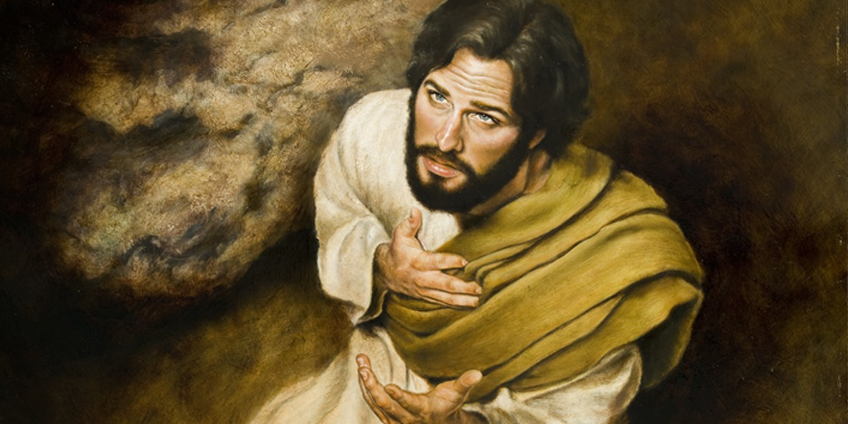
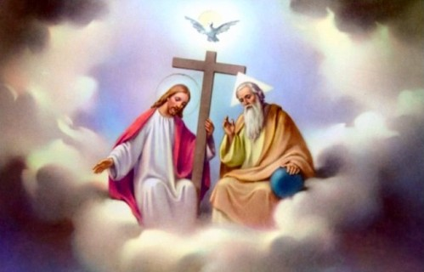
Dans cette parabole, Jésus parle de Dieu, son Père. Dans le cœur du Père, il y a une place pour chacun, une place pour moi.
Catéchèse Paroisse saint Etienne / chapelle sainte Maria GORETTI / 2019

Slide 70
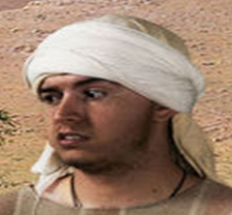
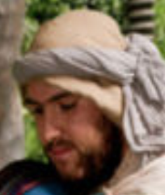
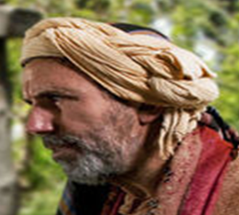
Et maintenant, dans mon cœur,
de qui suis-je le plus proche ?
Du fils cadet ?
Du fils aîné ?
Du père ?
Catéchèse Paroisse saint Etienne / chapelle sainte Maria GORETTI / 2019

Slide 71
Une bande dessinée
Pour mieux
Comprendre cette
parabole
Catéchèse Paroisse saint Etienne / chapelle sainte Maria GORETTI / 2019

Slide 72
Catéchèse Paroisse saint Etienne / chapelle sainte Maria GORETTI / 2019

Slide 73
Catéchèse Paroisse saint Etienne / chapelle sainte Maria GORETTI / 2019

Slide 74
Catéchèse Paroisse saint Etienne / chapelle sainte Maria GORETTI / 2019

Slide 75
Catéchèse Paroisse saint Etienne / chapelle sainte Maria GORETTI / 2019

Slide 76
Quizz !
Catéchèse Paroisse saint Etienne / chapelle sainte Maria GORETTI / 2019

Slide 77
1-Il s’agit: a) D’une histoire vraie b) On ne peut pas savoir si cette histoire est vraie c) D’une histoire inventée par Jésus d) D’une parabole (pour expliquer quelque chose)
Catéchèse Paroisse saint Etienne / chapelle sainte Maria GORETTI / 2019

Slide 78
2-Son titre, c’est: a) L’enfant prodige b) L’enfant prodigue c) Le père miséricordieux d) Le frère malheureux
Catéchèse Paroisse saint Etienne / chapelle sainte Maria GORETTI / 2019

Slide 79
3-Le fils part de chez son père: a) Parce qu’il en a assez de travailler aux champs b) Parce qu’il veut vivre sa vie c) Parce qu’il ne veut plus obéir d) Parce que son père ne l’aime plus
Catéchèse Paroisse saint Etienne / chapelle sainte Maria GORETTI / 2019

Slide 80
4-Il demande à son père: a) De lui donner des conseils pour bien vivre sa vie b) De lui témoigner son amour c) De lui donner de l’argent d) De faire une fête ensemble avant de se quitter
Catéchèse Paroisse saint Etienne / chapelle sainte Maria GORETTI / 2019

Slide 81
5-Ce fils s’en alla: a) Pas trop loin pour revenir de temps en temps b) Loin pour être sûr d’être tranquille c) Loin mais en donnant des nouvelles d) Loin et seul: plus besoin de papa !
Catéchèse Paroisse saint Etienne / chapelle sainte Maria GORETTI / 2019

Slide 82
6-Avec son argent: a) Il fit des économies b) Il fit bien attention à cet argent durement gagné par son père c) Il en garda une partie en souvenir d) Il dépensa tout sans penser à son père
Catéchèse Paroisse saint Etienne / chapelle sainte Maria GORETTI / 2019

Slide 83
7-La famine qui survient ensuite peut représenter: a) La faim de nourriture matérielle b) La faim d’amour, de vraie vie, de bonheur c) La faim de réconciliation avec son père d) La faim de vivre dans le luxe et la vie facile
Catéchèse Paroisse saint Etienne / chapelle sainte Maria GORETTI / 2019

Slide 84
8-Ce garçon a de gros soucis. Pour manger il doit garder les cochons. Quel est son réflexe ?
a) «Je suis fichu. Je finirai ma vie en gardant des cochons» b) Il réfléchit et pense à son père c) Il songe a finir en brigand (plus rentable !) d) Il fait un «examen de conscience»
Catéchèse Paroisse saint Etienne / chapelle sainte Maria GORETTI / 2019

Slide 85
9-En effet en gardant les cochons il pense à retourner chez son père: a) Pour qu’il l’accueille en vrai roi b) Pour devenir comme l’un de ses serviteurs c) Pour demander pardon d) Pour se faire chouchouter
Catéchèse Paroisse saint Etienne / chapelle sainte Maria GORETTI / 2019

Slide 86
10-En le voyant revenir son père se dit: a) Comme il est sale et maigre ! Quelle honte ! b) Tiens, un revenant… Qu’est-ce qu’il me veut ? c) Fabuleux ! Et il court vers son fils d) Mon fils est ressuscité ! Quel bonheur !
Catéchèse Paroisse saint Etienne / chapelle sainte Maria GORETTI / 2019

Slide 87
11- Le père représente symboliquement Dieu, bien sûr ! Et on apprend ici de lui: a) Qu’il est là quand tout va mal b) Qu’il «court» vers nous quand on revient à lui c) Qu’il nous juge en fonction de nos fautes d) Qu’il aime chacun d’entre nous plus que tout !
Catéchèse Paroisse saint Etienne / chapelle sainte Maria GORETTI / 2019

Slide 88
12-Quand il a embrassé son fils, le père décide : a) De lui permettre de travailler comme serviteur b) De l’habiller des plus beaux habits c) D’organiser une très grande fête d) De lui demander de tout lui rembourser
Catéchèse Paroisse saint Etienne / chapelle sainte Maria GORETTI / 2019

Slide 89
13-Quant au fils aîné: a) Il est si heureux de voir revenir son frère adoré b) Il ne trouve aucun intérêt à ce retour: de toutes façons, il ne s’entend pas avec lui c) Il est jaloux d) Il en veut à son père et se met en colère
Catéchèse Paroisse saint Etienne / chapelle sainte Maria GORETTI / 2019

Slide 90
14-Que pense et dit le père au fils aîné: a) Tu n’avais qu’à me demander des sous b) Tout ce qui est à moi est à toi c) Ton frère était mort et est ressuscité d) Allez, toi aussi je t’aime beaucoup bien sûr
Catéchèse Paroisse saint Etienne / chapelle sainte Maria GORETTI / 2019

Slide 91
15-Que nous apprend cette histoire ? a) Que Dieu nous aime malgré nos méchancetés b) Qu’il ne faut pas hésiter à lui demander son aide c) Qu’il n’aime que ceux qui ont des problèmes d) Qu’il est important de se reprocher longtemps nos fautes e) Qu’il vaut mieux courir lui demander pardon f) Qu’il est sévère et ne pardonne pas
g) Qu’il est injuste h) Qu’il est juste mais différent de nous i) Qu’il ne nous attend pas si on l’oublie j) Qu’il nous attend toujours même quand on lui tourne le dos
Catéchèse Paroisse saint Etienne / chapelle sainte Maria GORETTI / 2019

Slide 92
16-Et toi, qu’as-tu appris de Dieu dans cette histoire? a) Qu’il est là quand tout va mal b) Qu’il «court» vers nous quand on revient à lui c) Qu’il nous juge en fonction de nos fautes d) Qu’il aime chacun d’entre nous plus que tout au monde
Catéchèse Paroisse saint Etienne / chapelle sainte Maria GORETTI / 2019

Slide 93
Catéchèse sainte Maria GORETTI
Samedi 23 Mars 2019
Catéchèse Paroisse saint Etienne / chapelle sainte Maria GORETTI / 2019

Slide 94
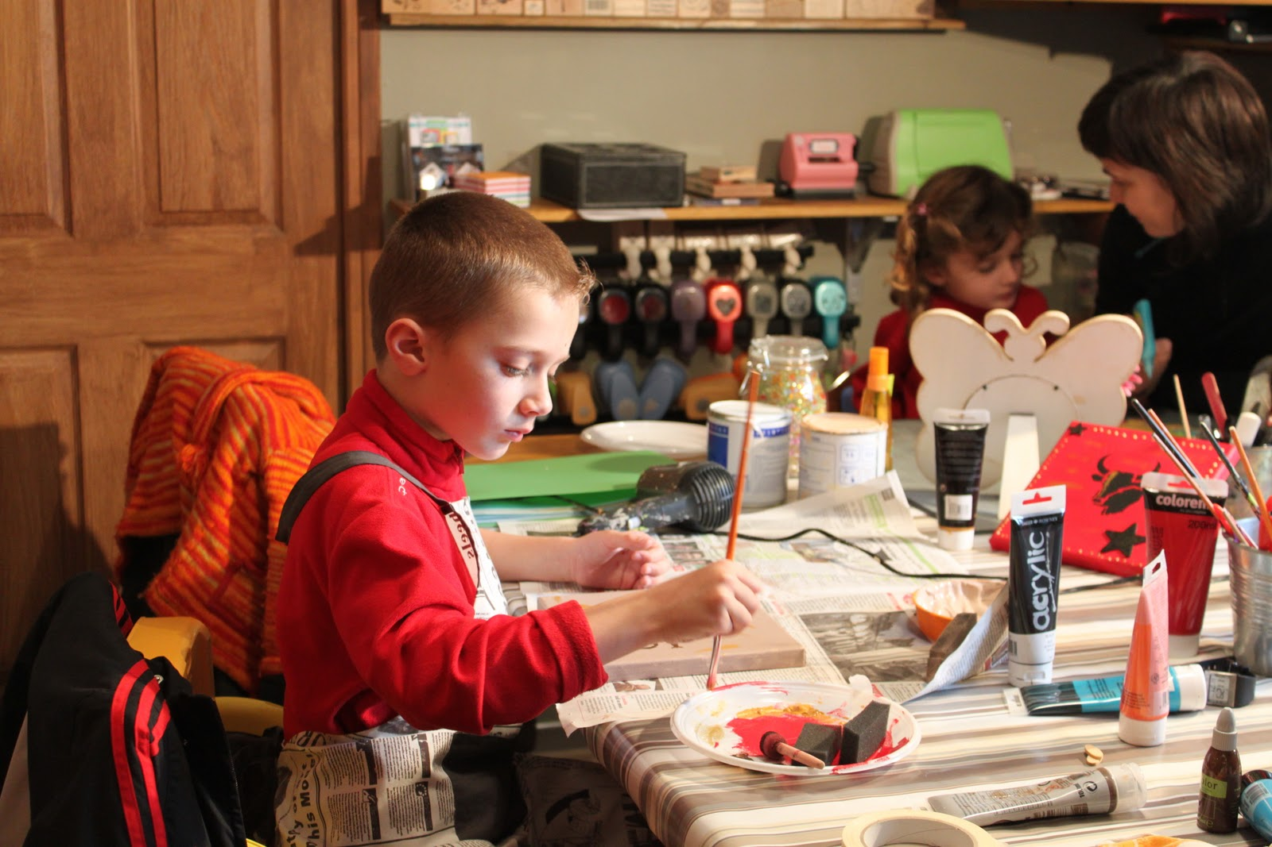
Texte à Trous !
Catéchèse Paroisse saint Etienne / chapelle sainte Maria GORETTI / 2019

Slide 95
Catéchèse Paroisse saint Etienne / chapelle sainte Maria GORETTI / 2019

Slide 96
Catéchèse Paroisse saint Etienne / chapelle sainte Maria GORETTI / 2019

Slide 97
Catéchèse Paroisse saint Etienne / chapelle sainte Maria GORETTI / 2019

Slide 98
Catéchèse Paroisse saint Etienne / chapelle sainte Maria GORETTI / 2019

Slide 99
Catéchèse Paroisse saint Etienne / chapelle sainte Maria GORETTI / 2019

Slide 100
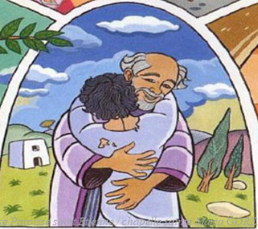
Le fils prodigue (Luc 15, 11-32)
C'est le veau de la grâce préparé par le Père et non par les hommes. C’est le veau de l’amour, du pardon, de la miséricorde. Nous savons que toutes les œuvres du Père sont parfaites.
Quand Jésus nous parle de ce veau gras, choisit et saigné pour un fils affamé, Jésus est parfaitement conscient que, quelques mois plus tard, ce sera son tour de manifester, sur une croix romaine, l’immolation que le Père a cachée et réservée avant la fondation du monde pour le salut de l’humanité.
Catéchèse Paroisse saint Etienne / chapelle sainte Maria GORETTI / 2019

Slide 101
Catéchèse Paroisse saint Etienne / chapelle sainte Maria GORETTI / 2019

Slide 102
Le fils prodigue (Luc 15, 11-32)
Ce père représente Dieu qui pardonne à ceux qui se reconnaissent pécheurs.
Dieu n’est pas celui qui condamne
Chacun est aimé de Dieu
Pour le fils,
une nouvelle vie peut commencer
Le pardon ouvre un chemin de conversion
Catéchèse Paroisse saint Etienne / chapelle sainte Maria GORETTI / 2019

Slide 103
Catéchèse Paroisse saint Etienne / chapelle sainte Maria GORETTI / 2019

Slide 104
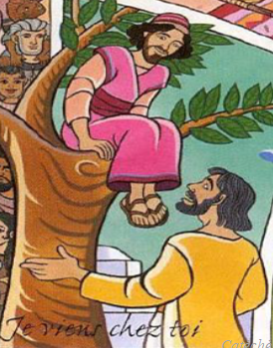
Zachée (Luc 19, 1-10)
Pour la première fois, quelqu’un le regarde et lui parle, mieux encore, il s’invite chez lui
Il sait que Jésus seul peut l’aider.
Jésus ne lui demande même pas de changer
C’est Zachée, qui, spontanément,
décide de changer son cœur
Jésus peut s’inviter chez chacun de nous
A nous de voir si on veut le faire entrer
Catéchèse Paroisse saint Etienne / chapelle sainte Maria GORETTI / 2019

Slide 105
Catéchèse Paroisse saint Etienne / chapelle sainte Maria GORETTI / 2019

Slide 106
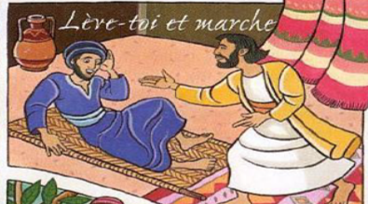
Le paralytique (Marc 2, 1-12)
C’est parce que des hommes ont exprimé leur foi que Jésus guérit le paralytique.
Jésus le libère de ses péchés, de son infirmité
Quand on commet quelque chose de mal envers une personne, on peut se sentir coupable, se culpabiliser
Etre paralysé par la peur, paralysé par l’angoisse, paralysé par la crainte….
Par le pardon de Jésus, le paralytique retrouve l’usage de ses jambes, il retrouve sa vitalité.
Catéchèse Paroisse saint Etienne / chapelle sainte Maria GORETTI / 2019

Slide 107
Catéchèse Paroisse saint Etienne / chapelle sainte Maria GORETTI / 2019

Slide 108
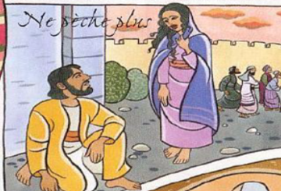
La femme adultère (Jean 8, 1-11)
Personne n’est parfait, tout le monde commet des péchés. Comment juger quelqu’un quand on commet soit même des péchés ?
Jésus sauve la femme de la lapidation. Il ne la juge pas, il ne la condamne pas. Ici la femme n’a pas exprimé sa foi, mais il lui pardonne quand même en lui disant « va et ne pèche plus ». Jésus l’invite à changer de vie. L’homme doit accueillir le pardon en changeant de comportement.
Catéchèse Paroisse saint Etienne / chapelle sainte Maria GORETTI / 2019

Slide 109
Catéchèse Paroisse saint Etienne / chapelle sainte Maria GORETTI / 2019

Slide 110
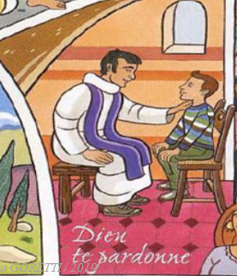
Le prête aujourd’hui
Par le sacrement du pardon ou de la réconciliation nous sommes réconciliés les uns avec les autres et avec Dieu. Nous pouvons proclamer notre joie comme Zachée, et remercier Dieu qui nous dit « je viens chez toi », « lève-toi et marche » ou « va et ne pèche plus ». A notre tour d’être pardonné et de pardonner aux autres le mal qu’ils nous ont fait. A notre tour de transformer notre vie.
Catéchèse Paroisse saint Etienne / chapelle sainte Maria GORETTI / 2019

Slide 111
Catéchèse Paroisse saint Etienne / chapelle sainte Maria GORETTI / 2019

Slide 112
La foule sur les côtés
Sur les côtés, le peuple d’hier et d’aujourd’hui, cosmopolite, de toutes races, de tous âges. C’est l’Eglise dans sa diversité. Avec tous ceux qui nous ont précédés, nous accueillons le pardon de Dieu pour être témoin de son amour.
Catéchèse Paroisse saint Etienne / chapelle sainte Maria GORETTI / 2019

Slide 113
Conclusion
Le rite du pardon célèbre la miséricorde de Dieu (l’amour de Dieu). Chez nous aussi, des choses nous paralysent, nous avons commis des péchés parce qu’on a fait volontairement du mal à quelqu’un. Mais Jésus nous pardonne comme il a pardonné aux personnages du poster. Ce n’est pas le prêtre que nous allons rencontrer, mais une oreille attentive pour parler à Dieu. Le prêtre est un intermédiaire entre nous et l’amour de Dieu.
Dans le mot « sacrement » il y a le mot « sacré » : c’est une vraie rencontre avec Dieu. Quand le prêtre dira « je te pardonne tes péchés au nom du Père, du Fils et du Saint Esprit », il faut le recevoir comme une parole sacrée, celle de Jésus et non celle du prêtre. C’est une joie.
Catéchèse Paroisse saint Etienne / chapelle sainte Maria GORETTI / 2019

Slide 114
AMEN !
Catéchèse Paroisse saint Etienne / chapelle sainte Maria GORETTI / 2019

